Slide 1
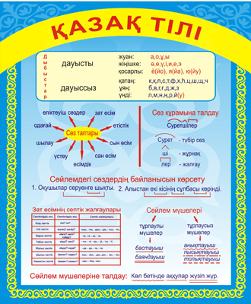
18- сабақ
Evaluation only.
Created with Aspose.Slides for Python via .NET 24.10.
Copyright 2004-2024Aspose Pty Ltd.

Slide 2
Сабақтың тақырыбы: Мәтін және оның құрылымыСабаққа негізделген оқу мақсаты: 4.3.1.1. Мәтін түрлеріне сәйкес мәтін құрап жазу 4.3.1.2. Берілген тақырып бойынша әңгімелеу, сипаттау және пайымдау элементтері бар мәтін құрап жазу. Бағалау критерийі. Диалогке қатысады;
Берілген тақырып бойынша өз көзқарасын білдіріп, ой қорыту жасай алады.
Оқу мақсатына сәйкес дауыстап, түсініп, іштей, мәнерлеп, сын тұрғысынан бағалап, көз жүгіртіп оқу дағдылары жетілдіріледі.
Тақырыпты және негізгі ойды анықтап үйренеді
Evaluation only.
Created with Aspose.Slides for Python via .NET 24.10.
Copyright 2004-2024Aspose Pty Ltd.

Slide 3
Бүгінгі сабақты өткен тақырыпты қайталаудан бастаймыз:Мәтіннің тақырыбы мен негізгі ойды анықтаймыз.Мәтін үш бөліктен тұрады. Мәтіннің басы,негізгі бөлім, қорытынды бөлім.әр бөлікті сұрақ қою арқылы анықтаймыз.
Evaluation only.
Created with Aspose.Slides for Python via .NET 24.10.
Copyright 2004-2024Aspose Pty Ltd.

Slide 4
Мақсат:
Тыңдалған материал бойынша мәтіннің түрлерін анық-
тайды.
Әңгімелеу, сипаттау, пайымдау мәтіндерінне сурет бой-
ынша мәтін құрастырады.
Evaluation only.
Created with Aspose.Slides for Python via .NET 24.10.
Copyright 2004-2024Aspose Pty Ltd.

Slide 5
Оқиғаны ретімен баяндайтын мәтін әңгімелеу мәтіні деп аталады.
Зат немесе құбылысты суреттеп, сипаттайтын мәтін сипаттау мәтіні деп аталады.
Оқиға, құбылыстардың себебін дәлелдейтін мәтін пайымдау мәтіні деп аталады.
Evaluation only.
Created with Aspose.Slides for Python via .NET 24.10.
Copyright 2004-2024Aspose Pty Ltd.
Мәтін дегеніміз- жазбаша немесе ауызша ойды жеткізу. Мәтін бірнеше сөйлемнен құралады. Мәтін сөйлемдері бір-бірімен мағына жағынан байланысып тұрады

Slide 6
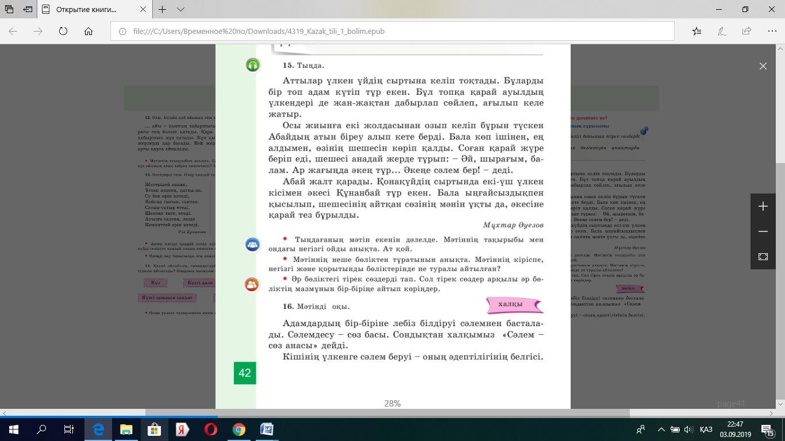
Evaluation only.
Created with Aspose.Slides for Python via .NET 24.10.
Copyright 2004-2024Aspose Pty Ltd.

Slide 7
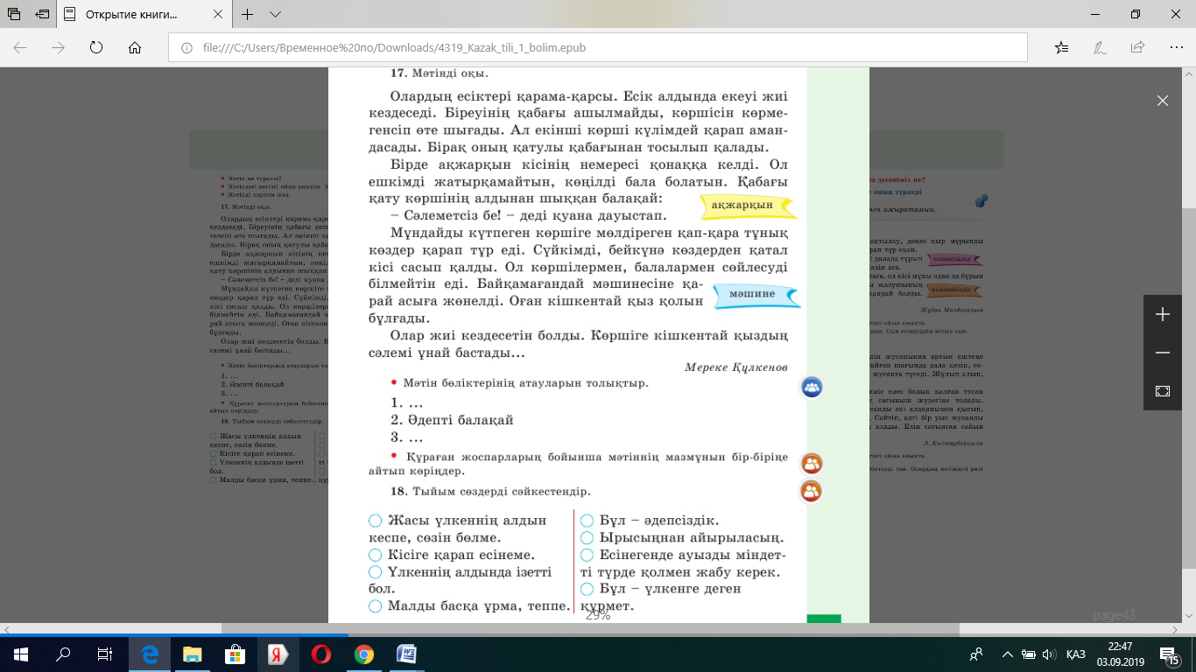
Evaluation only.
Created with Aspose.Slides for Python via .NET 24.10.
Copyright 2004-2024Aspose Pty Ltd.

Slide 8
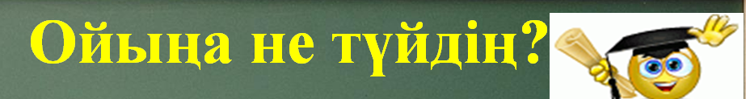

Қорытындылау
Evaluation only.
Created with Aspose.Slides for Python via .NET 24.10.
Copyright 2004-2024Aspose Pty Ltd.
Бүгінгі тақырыпты қаншалықты меңгергеніңді тиісті баспалдаққа таңба қою арқылы белгілеп көрсет.

Slide 9
Біз мақсатқа жеттік пе?
Тыңдалған материал бойынша тірек сөздерді белгілей алдық па?
Мәтіннің түрлерін анықтай алдыңдар ма?
Evaluation only.
Created with Aspose.Slides for Python via .NET 24.10.
Copyright 2004-2024Aspose Pty Ltd.

